Slide 1
时间序列分析

Slide 2
教学安排
第一周，理论简介
第二周始，分组报告

Slide 3
本课程内容体系：
第一章：平稳时间序列分析导论
第二章：平稳时间序列分析的基础知识
第三章：平稳时间序列模型的建立
第四章：协整理论导论
第五章：单位根过程
第六章：单位根过程的假设检验
第七章：协整理论

Slide 4
参考书目:
1、汪昌云等编，基于Eviews的金融时间序列分析，中国人民大学出版社，2011年；
2、王振龙主编，时间序列分析，中国统计出版社，2000；
3、陆懋祖，高等时间序列经济计量学，上海人民出版社，1999年版；
4、马薇，协整理论与应用，南开大学出版社，2004；
5、王少平，宏观计量的若干前沿理论与应用，南开大学出版社，2003。
6、易丹辉《数据分析与eviews应用》

Slide 5
第一章 平稳时间序列分析导论
一、时间序列
1、含义：指被观察到的依时间为序排列的数据序列。
2、特点：
（1）现实的、真实的一组数据，而不是数理统计中做实验得到的。既然是真实的，它就是反映某一现象的统计指标，因而，时间序列背后是某一现象的变化规律。
（2）动态数据。

Slide 6
二、时间序列分析
1、 时间序列分析：是一种根据动态数据揭示系统动态结构和规律的统计方法。其基本思想：根据系统的有限长度的运行记录（观察数据），建立能够比较精确地反映序列中所包含的动态依存关系的数学模型，并借以对系统的未来进行预报（王振龙）

Slide 7
2、计量经济学中的建模方法和思想
3、理论依据：尽管影响现象发展的因素无法探求，但其结果之间却存在着一定的联系，可以用相应的模型表示出来，尤其在随机性现象中。

Slide 8
三、确定性时间序列分析与随机性时间序列分析
时间序列依据其特征，有以下几种表现形式，并产生与之相适应的分析方法：
（1）长期趋势变化
受某种基本因素的影响，数据依时间变化时表现为一种确定倾向，它按某种规则稳步地增长或下降。
使用的分析方法有：移动平均法、指数平滑法、模型拟和法等；

Slide 9
（2）季节性周期变化
受季节更替等因素影响，序列依一固定周期规则性的变化，又称商业循环。
采用的方法：季节指数；
（3）循环变化
周期不固定的波动变化。

Slide 10
  (4)随机性变化
  由许多不确定因素引起的序列变化。它所使用的分析方法就是我们要讲的时间序列分析。
  确定性变化分析 趋势变化分析
  周期变化分析
  循环变化分析
  时间序列分析
随机性变化分析 AR、MA、ARMA模型

Slide 11
四、发展历史
1、时间序列分析奠基人：
20世纪40年代分别由Norbort Wiener 和Andrei Kolemogoner 独立给出的，他们对发展时间序列的参数模型拟和和推断过程作出了贡献，提供了与此相关的重要文献，促进了时间序列分析在工程领域的应用。

Slide 12
2、时间序列分析在经济领域的应用
20世纪70年代，G.P.Box 和G.M.Jenkins发表专著《时间序列分析：预测和控制》，使时间序列分析的应用成为可能。
3、现代时间序列分析的发展趋势
（1）单位根检验（2）协整检验

Slide 13
2003年度诺贝尔经济学奖的获得者是美国经济学家罗伯特.恩格尔和英国经济学家克莱夫.格兰杰。
获奖原因：“今年的获得者发明了处理许多经济时间序列两个关键特性的统计方法：时间变化的变更率和非平稳性。”两人是时间序列经济学的奠基人。

Slide 14
时间变化的变更率指方差随时间变化而变化的频率，这主要是指恩格尔在1982年发表的条件异方差模型（ARCH），最初主要用于研究英国的通货膨胀问题，后来广泛用作金融分析的高级工具；
传统的计量经济学研究中，通常假定经济数据和产生这些数据的随机过程是平稳的。格兰杰的贡献主要是在非平稳过程假定下所进行的严格计量模型的建立。（协整检验）

Slide 15
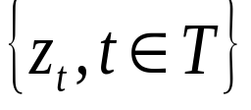
第二章 平稳时间序列分析的基础知识
第一节 随机序列
一、随机过程
1、定义：
在数学上，随机过程被定义为一组随机变量，即，
其中，T表示时间t的变动范围，对每个固定的时刻 t而言，Z_{t}是一随机变量，这些随机变量的全体就构成一个随机过程。

Slide 16
2、特征
（1）随机过程是随机变量的集合
（2）构成随机过程的随机变量是随时间产生的，在任意时刻，总有随机变量与之相对应。

Slide 17
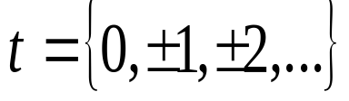

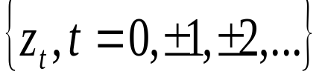
二、随机序列（时间序列）
1、当
时，即时刻t只取整数时，随机过程
可写成
此类随机过程 称为随机序列，也称时间序列。

Slide 18
可见
（1）随机序列是随机过程的一种，是将连续时间的随机过程等间隔采样后得到的序列；
（2）随机序列也是随机变量的集合，只是与这些随机变量联系的时间不是连续的、而是离散的。

Slide 19
三、时间序列的分布、均值、协方差 函数
1、分布函数
(1)一维分布函数:随机序列中每个随机变量的分布函数.
F₁(z) ,F₂(z) ,…, F_{t-1}(z) , F_{t}(z)
(2)二维分布函数:随机序列中任意两个随机变量的联合分布函数
F_{i,j}(z_{i,}z_{j}).i,j=…,-2,-1,0,1,2,…

Slide 20
(3)柯尔莫哥洛夫定理与有限维概率分布
柯尔莫哥洛夫定理表明,一个随机序列的特征,可以用它的有限维分布表示出来。

Slide 21
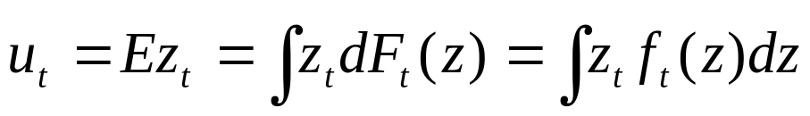
2、均值函数
对随机序列中的任一随机变量取期望。
当t取遍所有可能整数时，就形成了离散时间的函数u_{t}称u_{t} 为时间序列的均值函数。

Slide 22
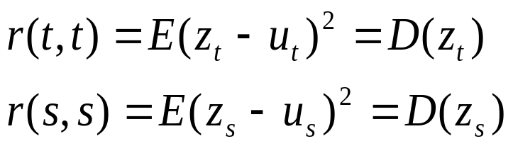
3、自协方差函数和自相关函数

Slide 23
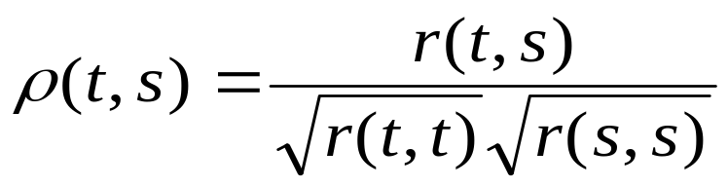
自相关函数：
当t,s取遍所有可能的整数时，就形成了时间序列的自相关函数，它描述了序列的自相关结构。它的本质等同于相关系数。

Slide 24
第二节 平稳时间序列
一、平稳时间序列
1、定义：时间序列{z_{t}}是平稳的，意指
如果{z_{t}}有有穷的二阶中心矩，而且满足：
（1）u_{t}= Ez_{t} =c;
（2）r(t,s) = E[(z_{t}-c)(z_{s}-c)] = r(t-s,0)
则称{z_{t}}是平稳的。

Slide 25
含义：
a，有穷二阶矩意味着期望和自协方差存在；
B，平稳时间序列任意时刻所对应的随机变量的均值相等；
c，自协方差函数只与时间间隔有关，而与时间起点无关。

Slide 26
二、平稳时间序列的均值、自协方差和自相关函数
1、均值函数：平稳时间序列均值为常数，为分析方便，假定E z_{t}=0，当均值不为零时，给每个值减去均值后再求均值，即等于0。

Slide 27
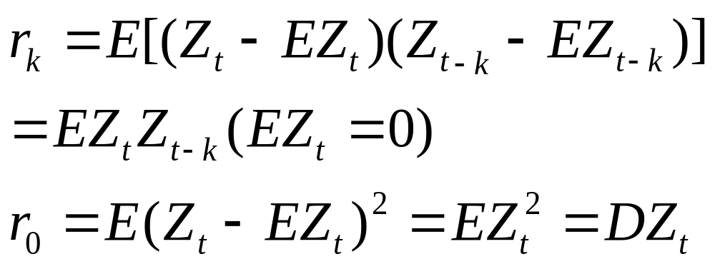
2、自协方差函数：平稳时间序列的自协方差仅与时间间隔有关，而与具体时刻无关，所以，自协方差函数仅表明时间间隔即可。

Slide 28
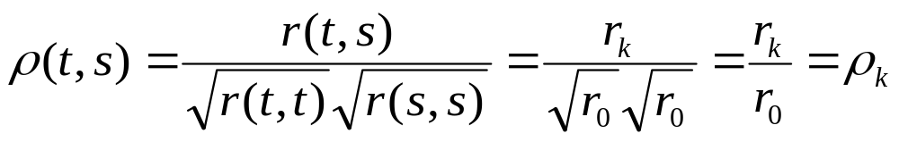
3、自相关函数ρ_{k}
平稳时间序列自协方差仅与时间隔有关，当间隔为零时，自协方差应相等：

Slide 29
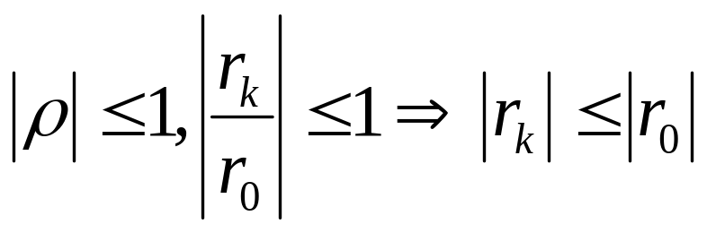
4、自协方差与自相关函数的性质
(1) r_{k}=r_{-k} ρ_{k}= ρ_{-k} k、－k仅是时间先后顺序上的差异，它们代表的间隔是相同的。
(2)

Slide 30
三、偏自相关函数（PACF)
1、偏自相关函数用来考察扣除z_{t} 和z_{t+k}之间z_{t+1} ， z_{t+2}，…， z_{t+k-1}影响之后的z_{t} 和z_{t+k}之间的相关性。

Slide 31
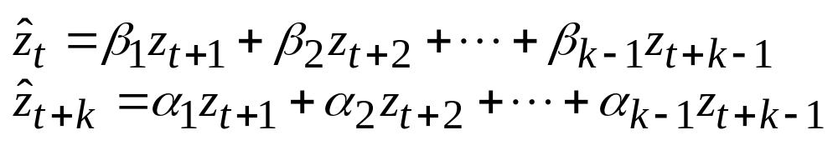
2、偏自相关函数的定义
设{z_{t}}为零均值平稳序列， z_{t+1} ， z_{t+2}，…， z_{t+k-1}对z_{t} 和z_{t+k} 的线性估计为：

Slide 32
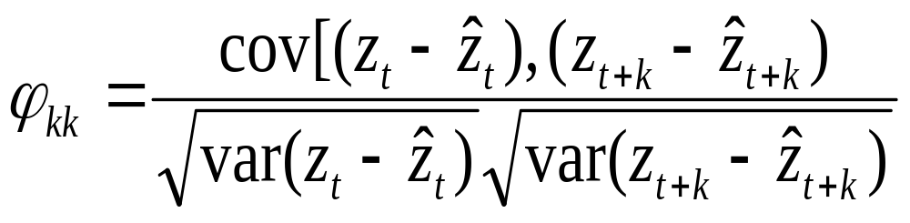
φ_{kk}表示偏自相关函数，则：

Slide 33
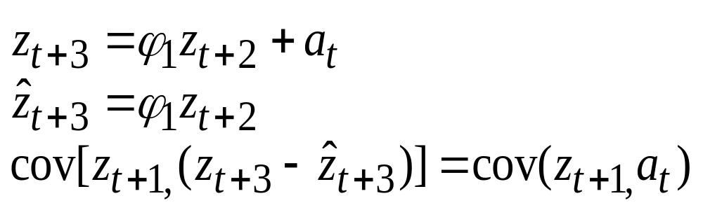
3、PACF的涵义
设有z_{t+1，}z_{t+2，}z_{t+3}

Slide 34
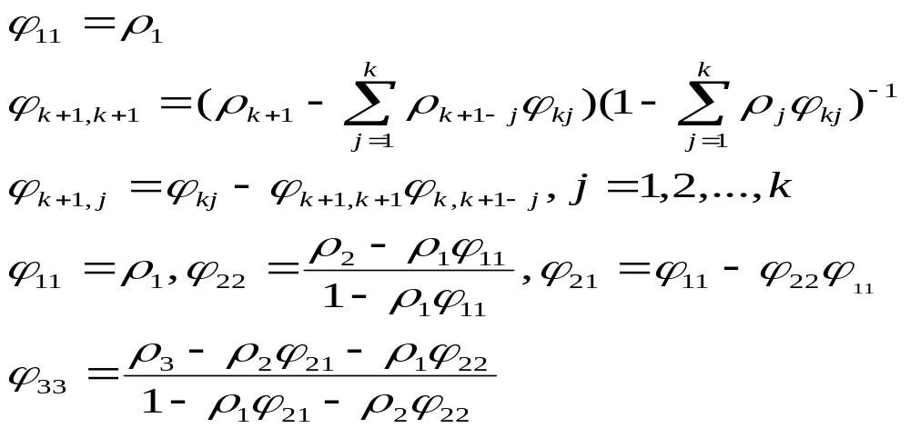
4、pacf的推导

Slide 35
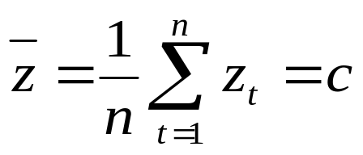
四、 随机序列的特征描述
（1）样本均值

Slide 36
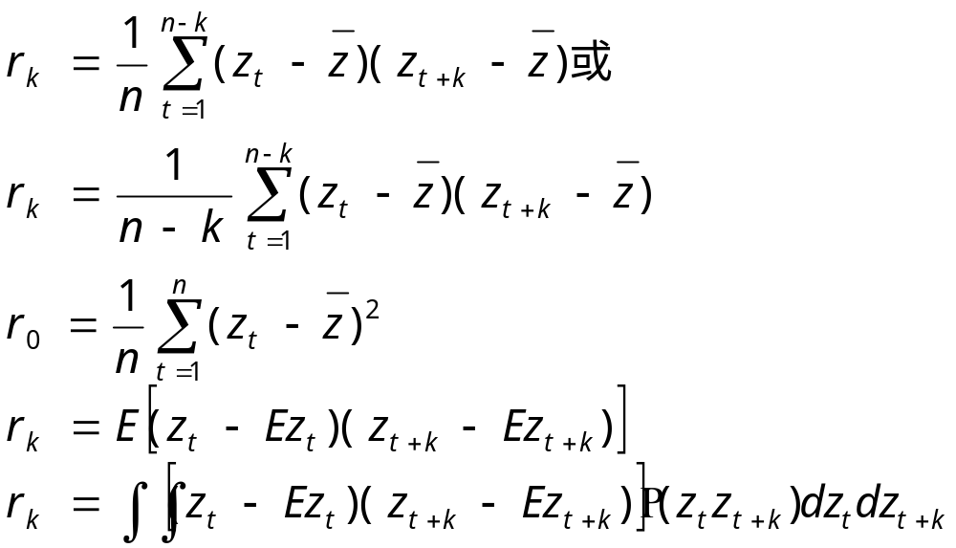
（2）样本自协方差函数

Slide 37
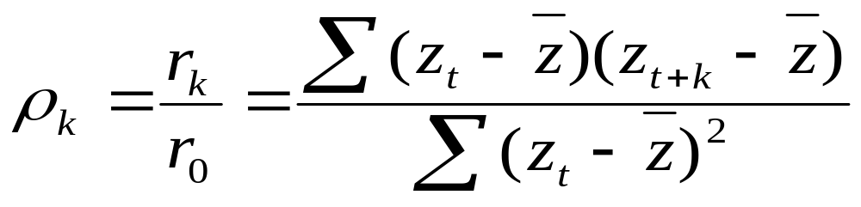
（3）样本自相关函数

Slide 38
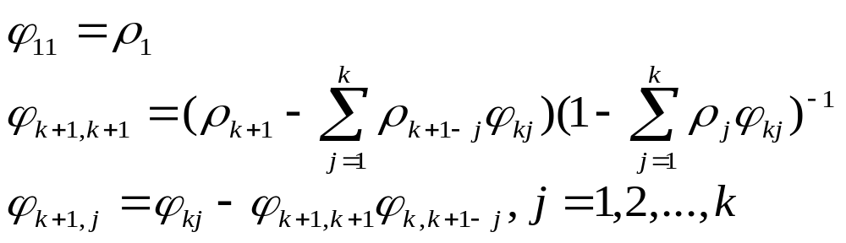
（4）样本偏自相关函数

Slide 39
例1、设动态数据16，12，15，10，9，17，11，16，10，14，求样本均值、样本自相关函数（SACF）和偏自相关函数（SPACF）（各求前三项）

Slide 40
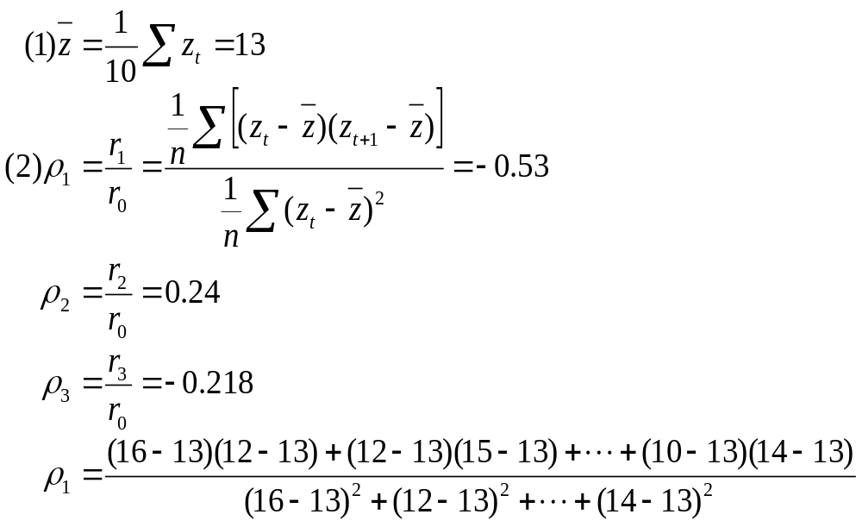

Slide 41
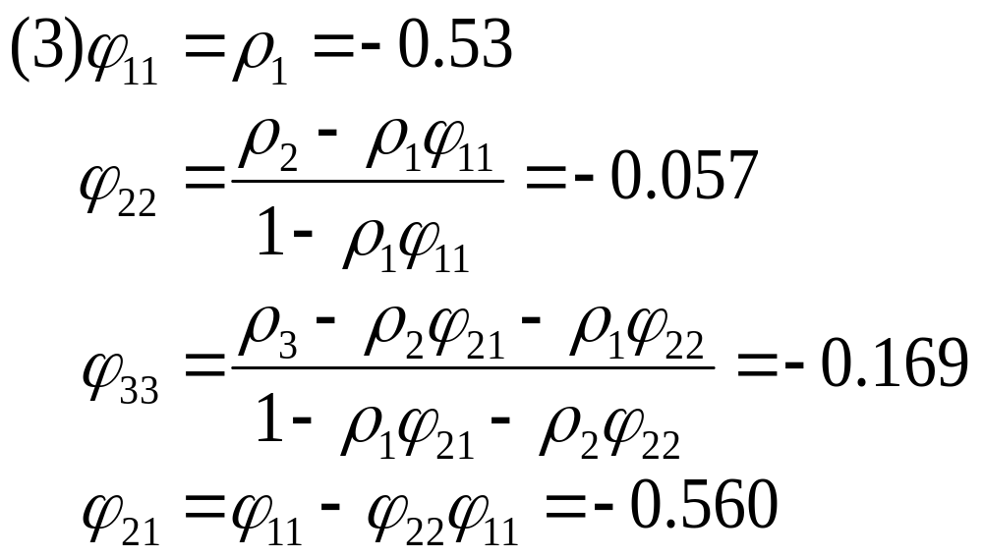

Slide 42
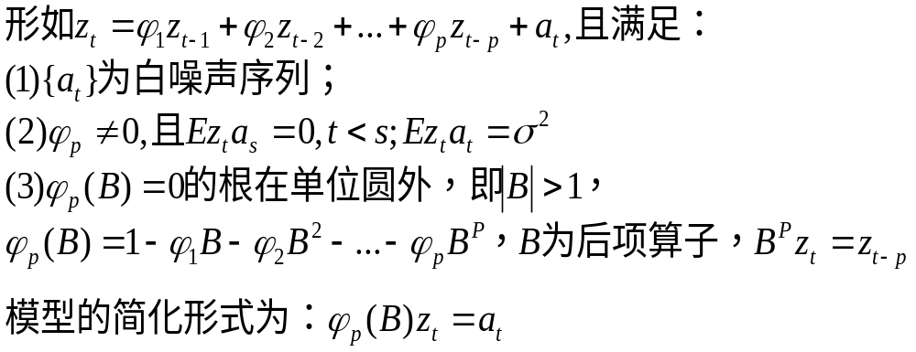
第三节 线性平稳时间序列模型
一、自回归过程(A R (p)）
1、

Slide 43
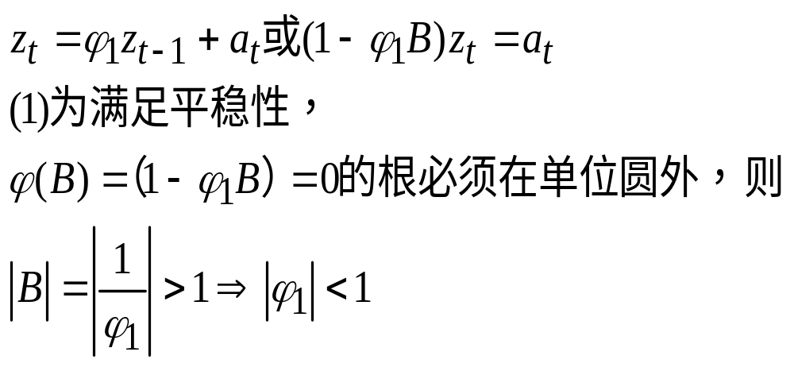
2、AR(P)模型的ACF、PACF特征
以AR(1)为例

Slide 44
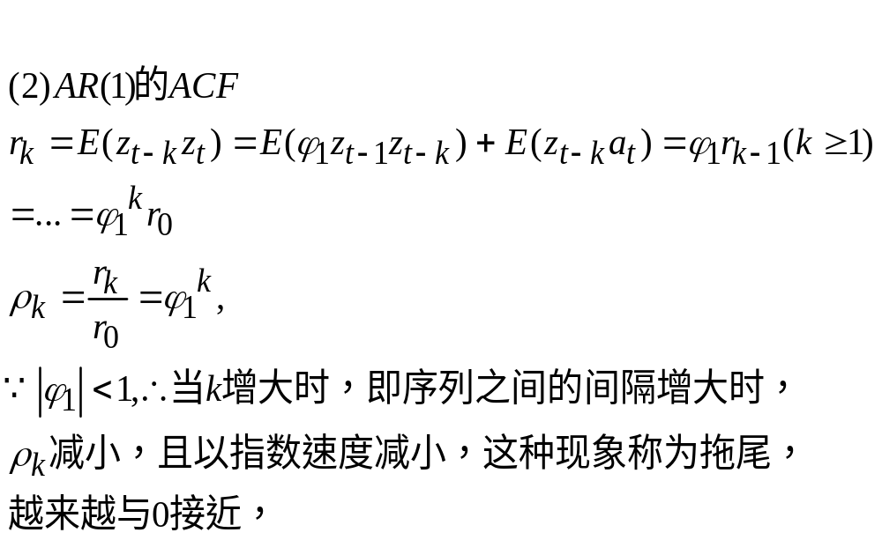

Slide 45
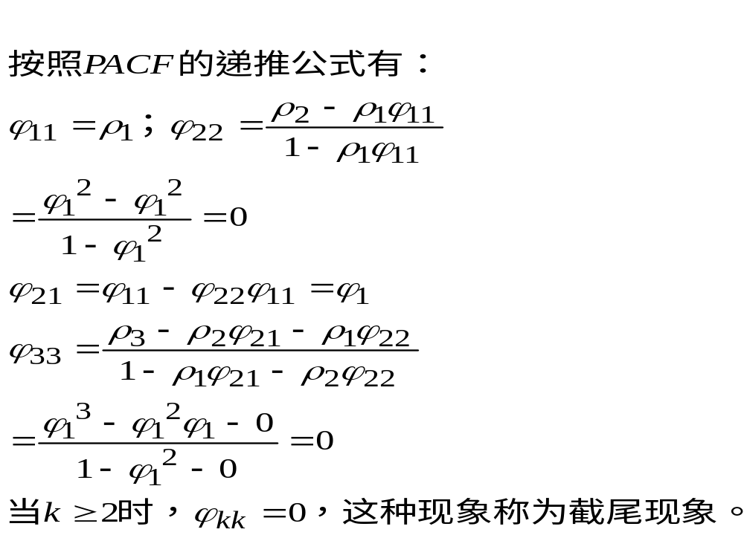

Slide 46
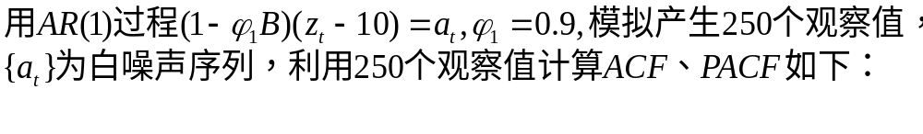
例：
k | 1 | 2 | 3 | 4 | 5 | 6 | 7 | 8 | 9 | 10
ρ_{k} | 0.88 | 0.76 | 0.67 | 0.57 | 0.48 | 0.4 | 0.34 | 0.28 | 0.21 | 0.17
ϕ_{kk} | 0.88 | 0.01 | -0.01 | 0.11 | 0.02 | -0.01 | 0.01 | -0.02 | -0.06 | 0.05

Slide 47
计算结果表明，ACF逐渐衰减，但不等于零；PACF在k=1后，与零接近，是截尾的。
结论：ACF呈指数衰减，是拖尾的；PACF在一步后为零，是截尾的。

Slide 48
二、移动平均模型（MA(q)）
1、形如z_{t}=a_{t}-θ₁a_{t-1}- θ₂a_{t-2} -…- θ_{q}a_{t-q}模型为移动平均模型，
其中，简化形式z_{t}=θ(B)a_{t}
θ(B)= 1-θ₁B- θ₂B² -…- θ_{q}B^{q},满足θ(B)= 0的根在单位圆外，即׀B׀>1，此时该过程是可逆的。

Slide 49
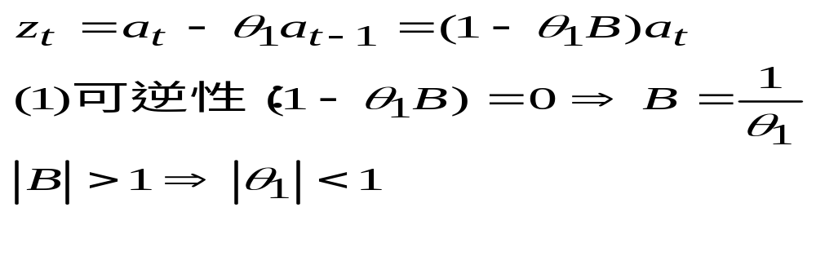
2、MA模型的ACF及PACF

Slide 50
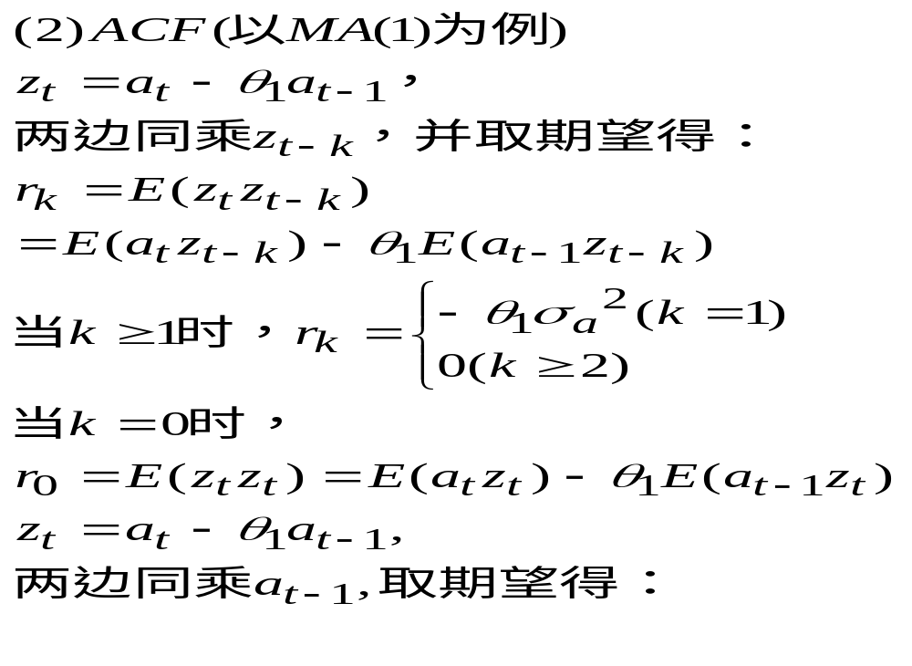

Slide 51
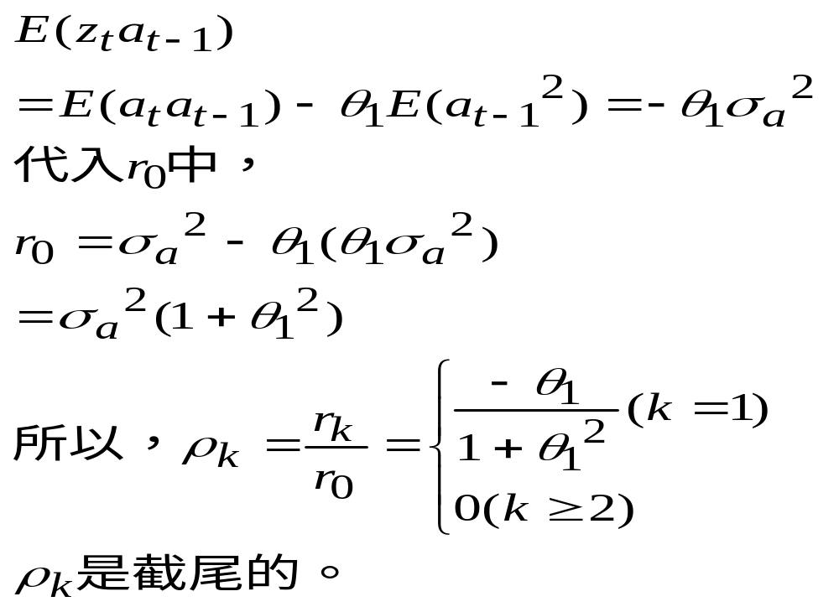

Slide 52
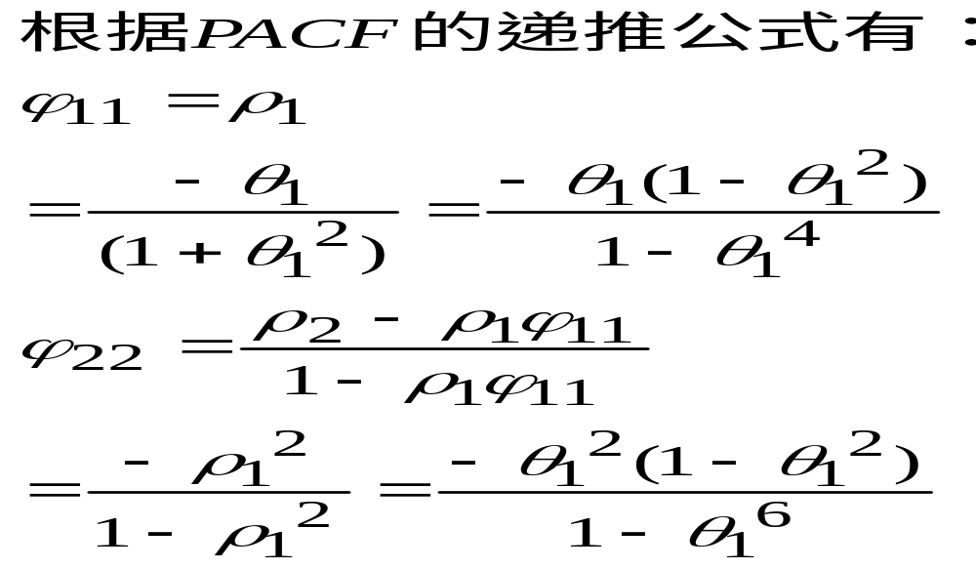
(3)PACF

Slide 53
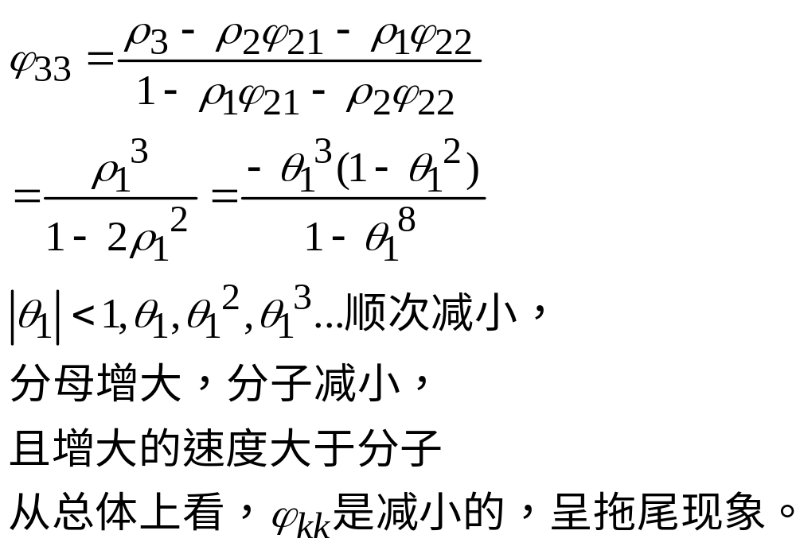

Slide 54
例：用z_{t}=(1-0.5B)a_{t}模拟产生250个观察值，a_{t}为白噪声序列，得到序列自相关和偏自相关函数如下：
可见，ACF在一步后截尾，PACF是拖尾的。
结论：MA(q)的ACF是截尾的，PACF是拖尾的。
k | 1 | 2 | 3 | 4 | 5 | 6 | 7 | 8 | 9 | 10
ACF | -0.44 | 0 | 0.02 | -0.03 | -0.01 | -0.05 | 0.04 | -0.03 | -0.03 | 0.02
PACF | -0.44 | -0.24 | -0.11 | -0.08 | -0.07 | -0.12 | -0.06 | -0.07 | -0.1 | -0.08

Slide 55
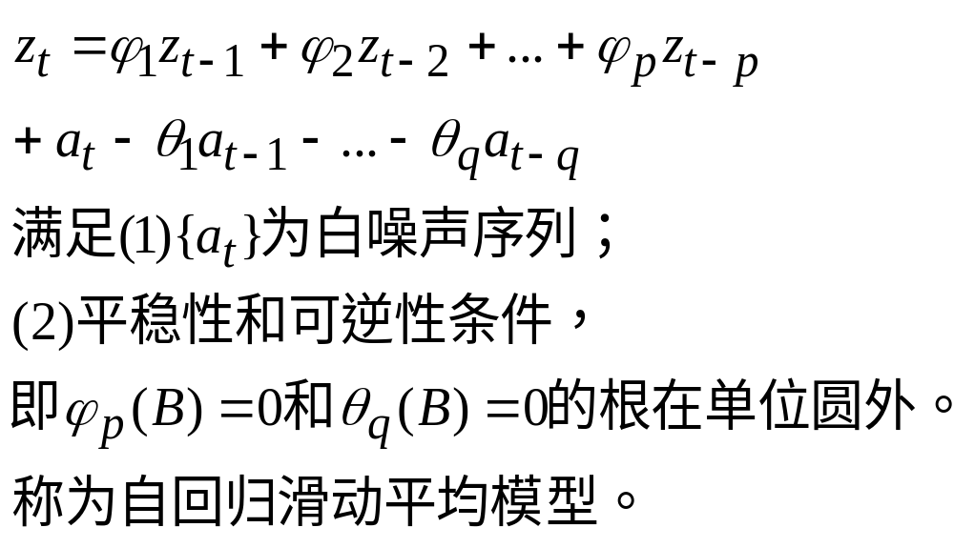
三、自回归滑动平均模型（AR M A (p, q)）
1、

Slide 56
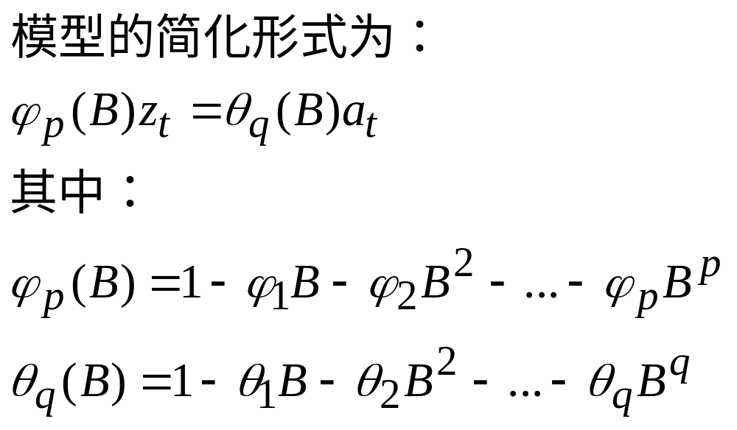

Slide 57
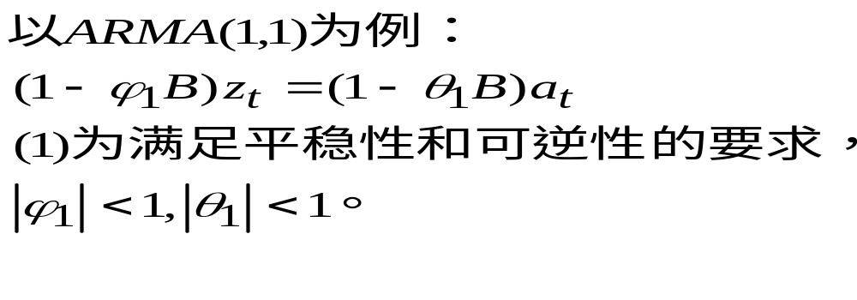
2、ARMA(p,q)的ACF和PACF

Slide 58
(2)ACF、PACF均是拖尾的
例：(1-0.9B)z_{t}=(1-0.5B)a_{t}模拟产生250个观察值，ACF、PACF如下表所示：
k | 1 | 2 | 3 | 4 | 5 | 6 | 7 | 8 | 9 | 10
acf | 0.57 | 0.5 | 0.47 | 0.35 | 0.31 | 0.25 | 0.21 | 0.18 | 0.1 | 0.12
pacf | 0.57 | 0.26 | 0.18 | -0.03 | 0.01 | -0.01 | 0.01 | 0.01 | -0.08 | 0.05

Slide 59
本节介绍了三类模型的形式、特性及自相关和偏自相关函数的特征，现绘表如下：
 | AR(p) | MA(q) | ARMA(p,q)
模型方程 | ϕ(B)=a_{t} | z_{t}=θ(B)a_{t} | ϕ(B)z_{t}= θ(B) a_{t}
平稳性条件 | ϕ(B)=0的根在单位圆外 | 无 | ϕ(B)=0的根在单位圆外
可逆性条件 | 无 | θ(B)=0的根在单位圆外 | θ(B)=0的根在单位圆外
自相关函数 | 拖尾 | Q步截尾 | 拖尾
偏自相关函数 | P步截尾 | 拖尾 | 拖尾

Slide 60
第三章 平稳时间序列模型的建立
第一节 模型识别与定阶
一、模型识别
1、含义：对一个观察序列，选择一个与其实际过程相吻合的模型结构。
2、方法：利用序列的acf、pacf识别。判断截尾、拖尾的主观性较大，只是初步识别。

Slide 61
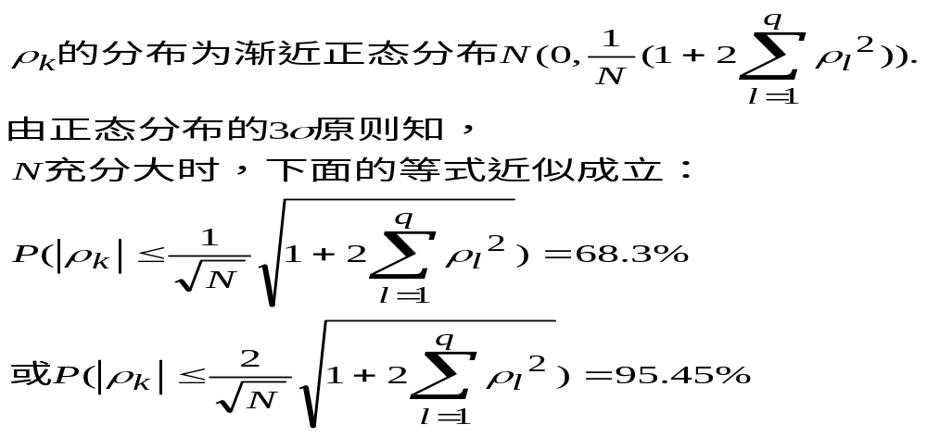
二、模型定阶
（一）a c f、p a c f方法
（1）M A (q):
Bartlett公式：当k>q时，N充分大，

Slide 62
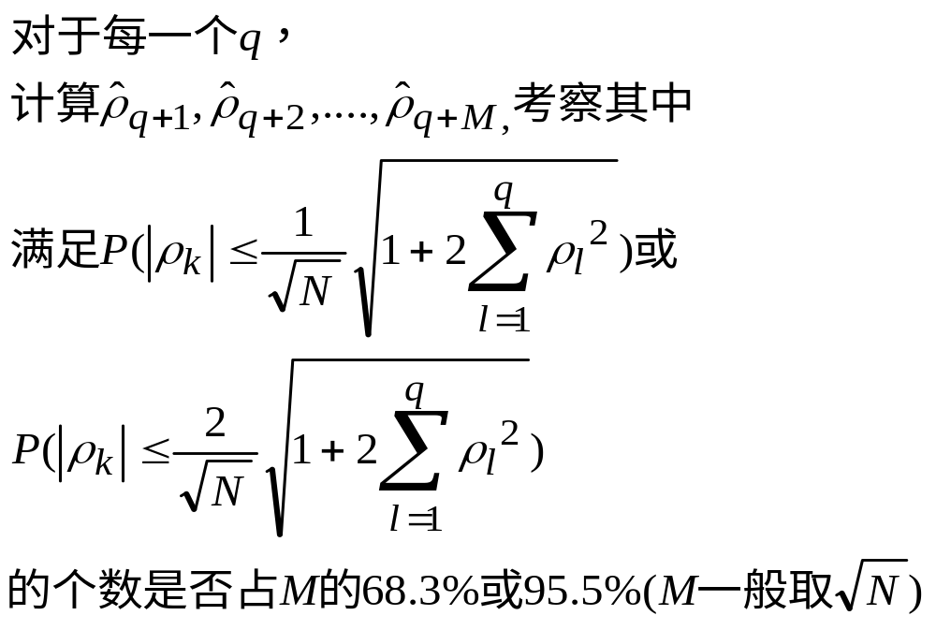

Slide 63
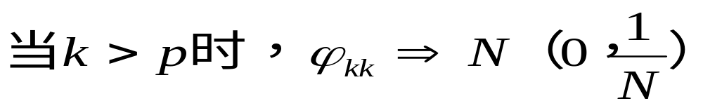
(2)AR（P）：

Slide 64
（二）残差方差图：
（1）残差：在多元回归y=a₁x₁+ a₂x₂+….+ a_{n} x _{n} +a_{t},存在自变量x的选择问题。如果x选择不够，模型拟合不足，表现为y与ŷ 差异较大；若x选择多，则过度拟合，y与ŷ差异减小速度很慢。
将(y- ŷ)称为残差，多元回归就是利用此确定模型的自变量，即新增或减少变量是否会显著影响残差。
（2）将该思想应用到时间序列模型定阶上。

Slide 65
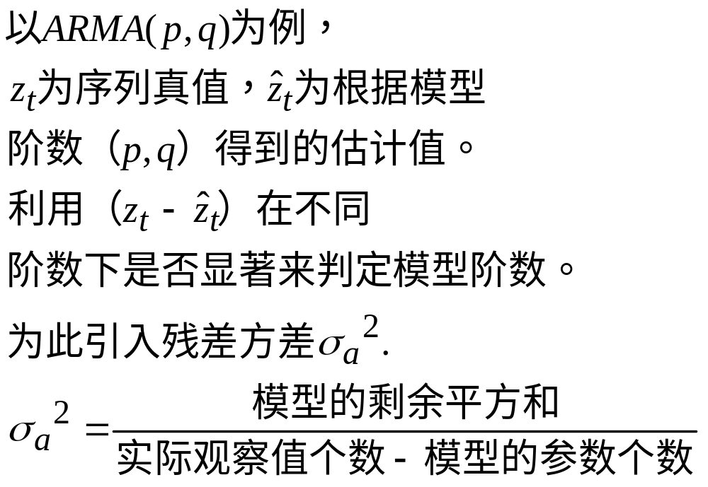

Slide 66
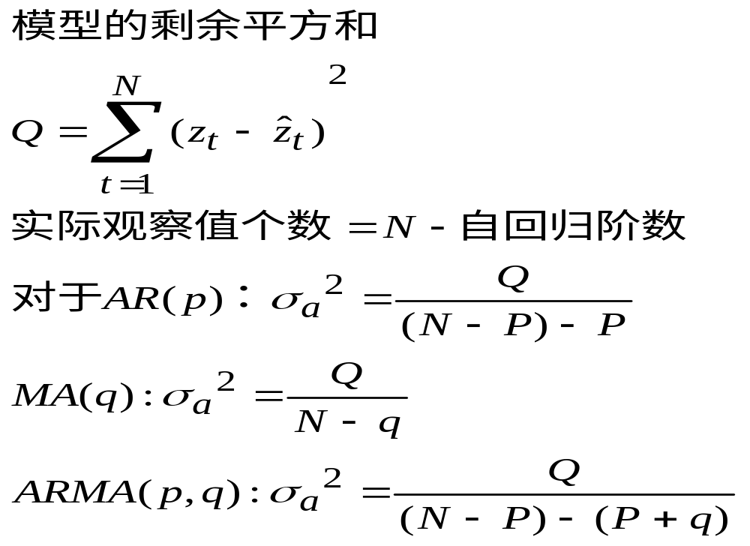

Slide 67
(3)利用σ_{a}²的变化规律，确定模型阶数。
随着模型阶数的增大，分母减小；
分子在不足拟合时，一直减小，速度较快；过拟合时，分子虽减小，但速度很慢，几乎不变。
σ_{a}²取决于分子、分母减小的速度。
在不足拟合时， σ_{a}²一直减小；过拟合时，σ_{a}²却增大。
选择σ_{a}²的最低点为模型的最优阶数。

Slide 68
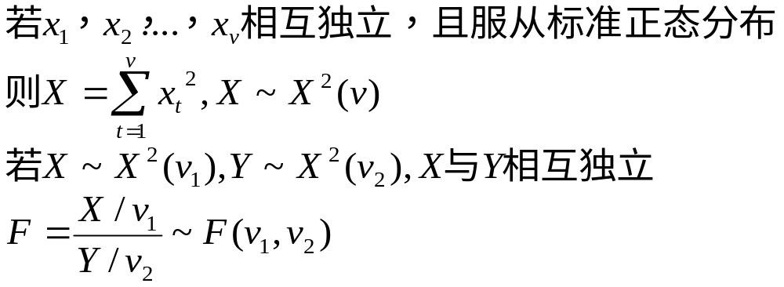
（三）F 检验定阶法：
（1）F分布：

Slide 69
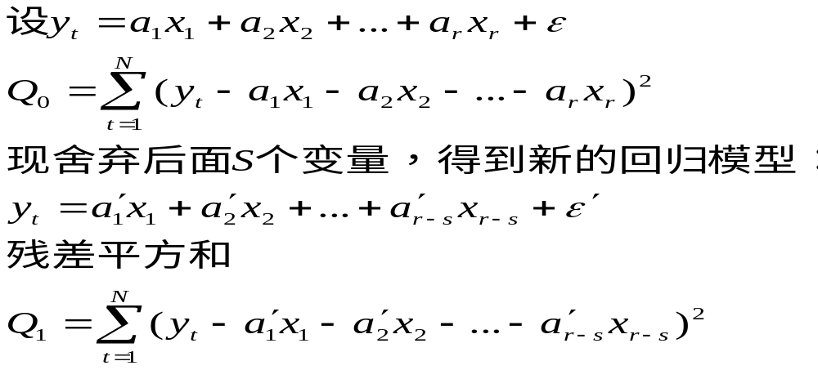
（2）用F分布检验两个回归模型是否有显著差异。

Slide 70
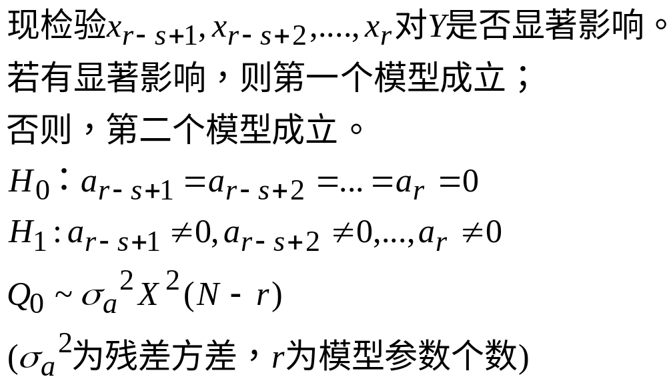

Slide 71
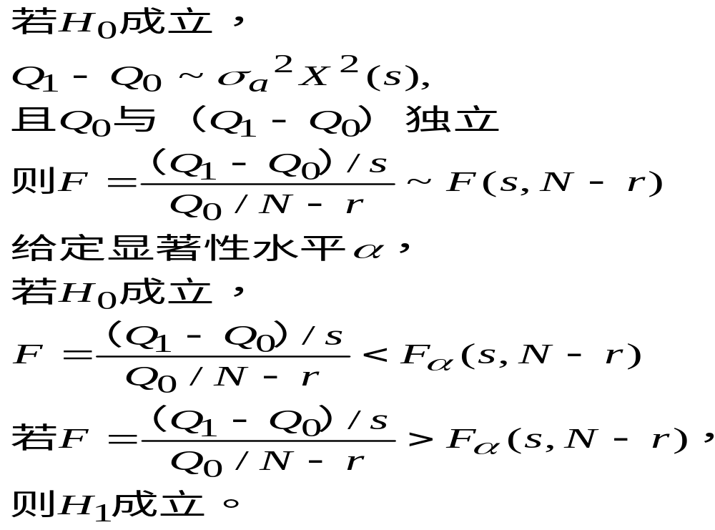

Slide 72
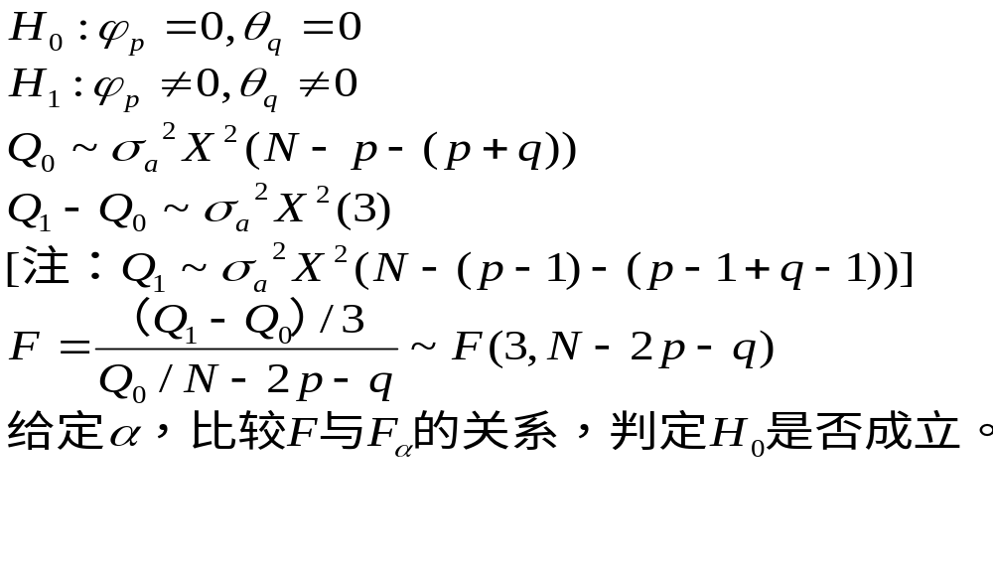
(3)对于ARMA(p,q)模型定阶
例如：在ARMA(p,q)和ARMA(p-1,q-1)选择。

Slide 73
例：每隔20分钟进行一次观察的造纸过程入口开关调节器的观察值（第241页，18）
1、series Mean S.D Max Min
z 32.02 0.74 34 30.7
令z1=z –32.02

Slide 74
2、 1 2 3 4 5 6 7 8 9 10
acf 0.868 0.782 0.708 0.663 0.627 0.617 0.594 0.559 0.5 0.48
pacf 0.868 0.115 0.028 0.099 0.055 0.122 0.01 –0.04 -0.099 0.1

Slide 75
3、定阶
（1）acf、pacf：
从 acf、pacf可知， acf拖尾，pacf截尾，初步识别为AR模型。

Slide 76
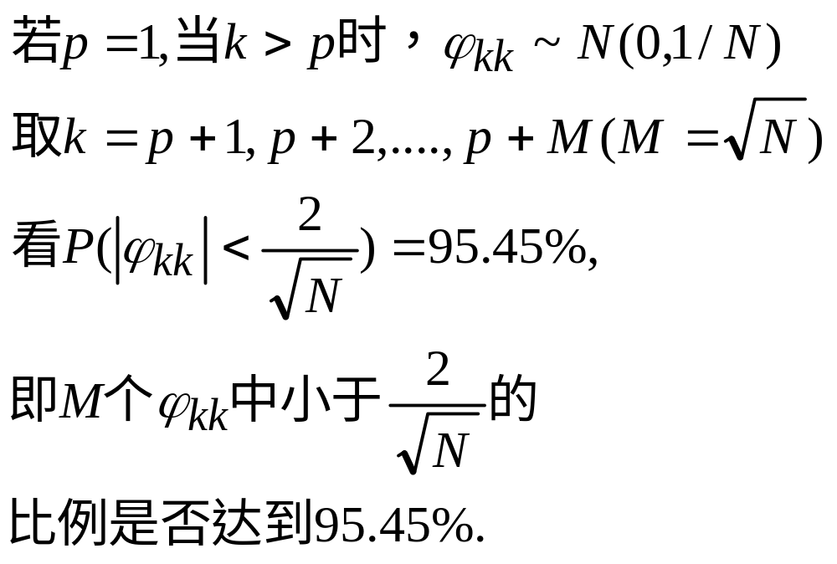
具体阶数：

Slide 77
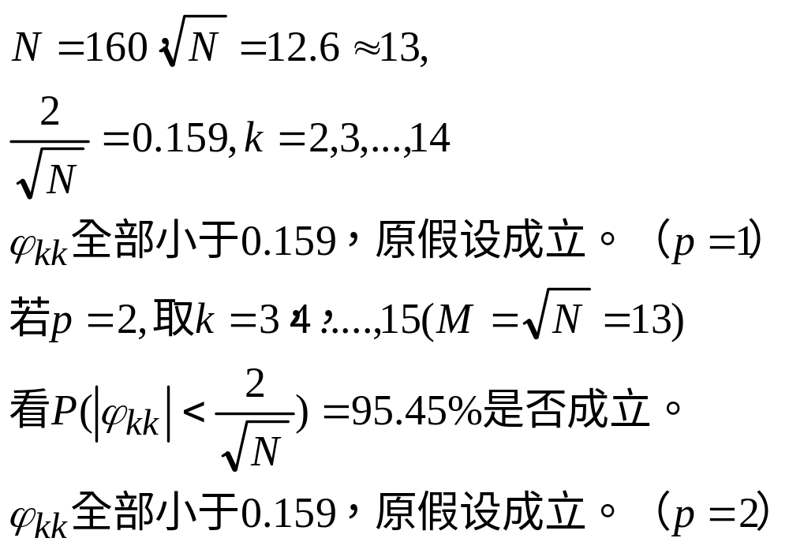

Slide 78
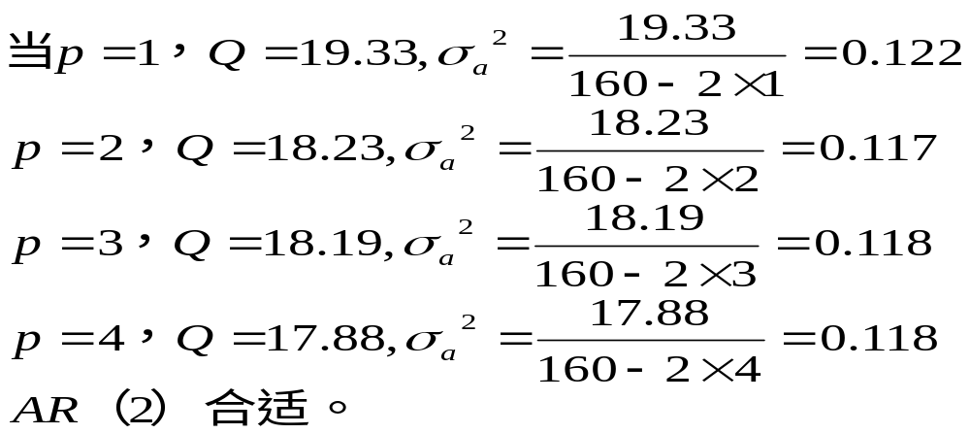
(2)残差方差：

Slide 79
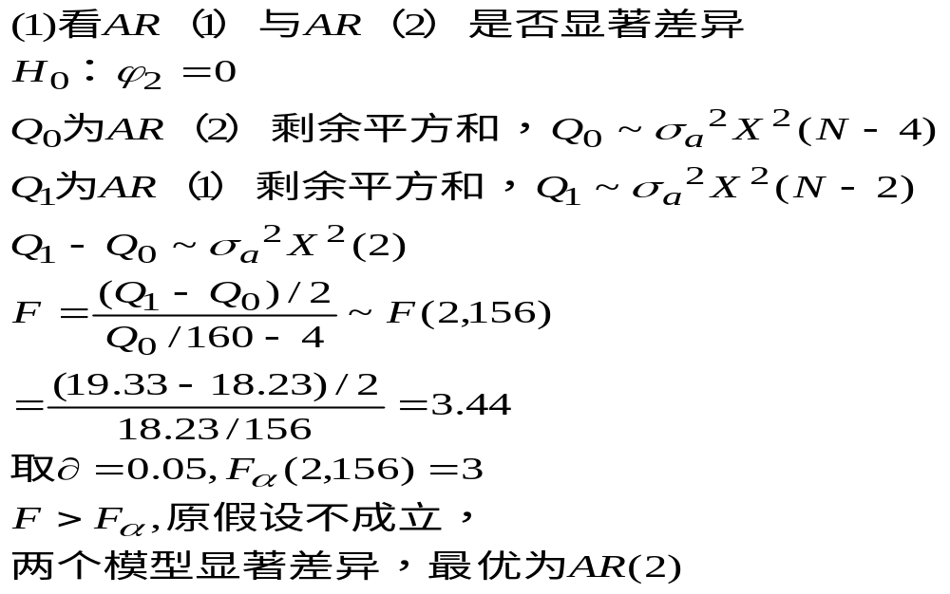
(3)F检验：

Slide 80
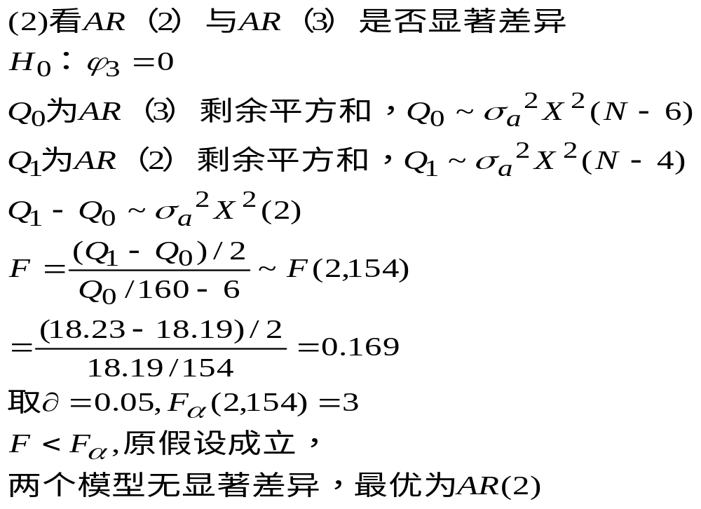

Slide 81
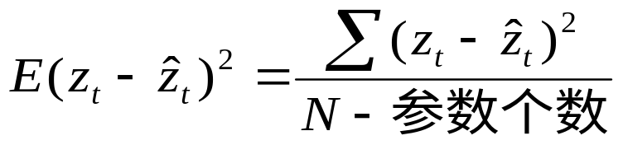
（四）最佳准则函数定阶法
1、基本思想：确定一个函数，该函数既要考虑用某一模型拟合原始数据的接近程度，同时又考虑模型中所含参数的个数。当该函数取最小值时，就是最合适的阶数。
衡量模型拟合数据的接近程度的指标是残差方差。残差方差=
2、最佳准则函数包括FPE、AIC、BIC准则。

Slide 82
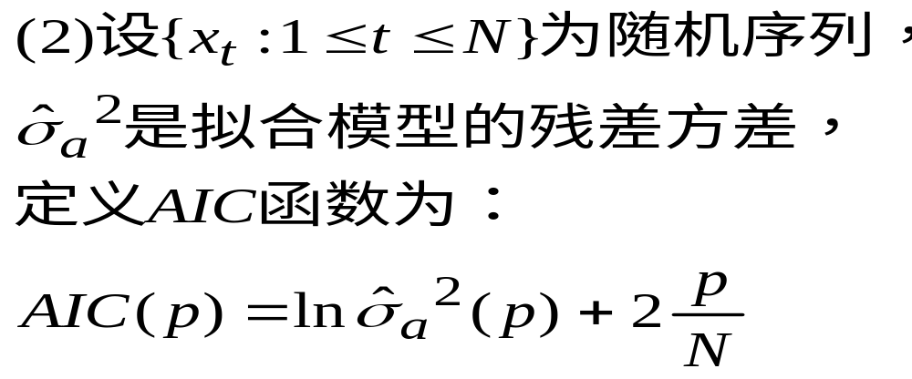
3、AIC准则
(1)该准则既适合于AR，也适合于ARMA模型。

Slide 83
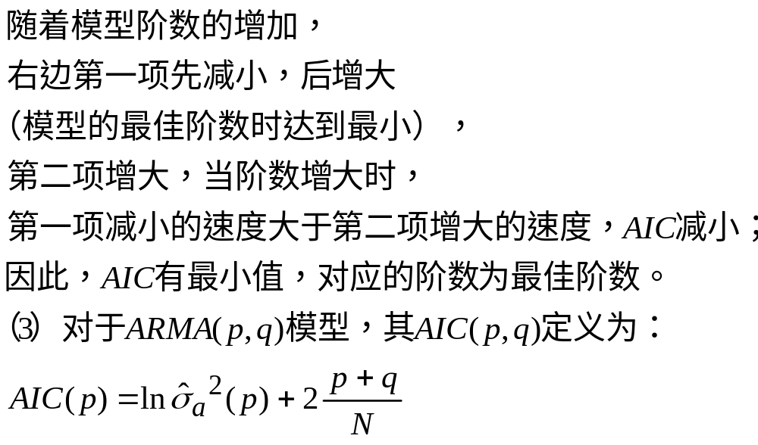

Slide 84
关于ARMA模型的定阶
1、ACF、PACF都呈现一定的拖尾性，试拟合ARMA模型。Pandit-Wu于1977年提出了不同于Box-Jenkins的系统建模方法。该方法认为，任一平稳序列总可以用一个ARMA(n,n-1)表示，AR(n)、MA(m)、ARMA(n,m)都是ARMA(n,n-1)的特例。
2、建模思想：逐渐增加模型阶数，直到剩余平方和不再减小为止。

Slide 85

3、如何在不同模型之间取舍

Slide 86


Slide 87
第四章 协整理论绪论
一、协整理论产生的背景
1、20世纪70年代以前的建模技术以时间序列平稳为前提设计的。
2、理论假定与现实的矛盾。

Slide 88
3、协整理论的产生---计量经济学方法研究的新阶段
---Granger首先提出了伪回归问题（1974）；
----1978年，Engle—Granger发表论文“协整与误差修正”，正式提出“协整”（cointegration）概念

Slide 89
二、与协整检验有关的两个问题：单位根和误差修正模型
1、单位根：
协整检验处理的是非平稳时间序列，单位根检验就是要说明一个时间序列的平稳性。
包括DF和ADF检验
2、误差修正模型（Error Correction Model, ECM）：
ECM由、Hendry、Srba于1978年提出的。

Slide 90
三、本部分的体系
单位根检验----协整检验----误差修正模型

Slide 91
第五章 单位根过程
第一节 单位根过程的定义
一、随机游动过程的定义
1、随机过程{y _{t} ,t=1,2,…},
若y _{t}=y_{t-1}+ε_{t，}
其中{ε_{t}}为独立同分布序列，E（ ε_{t} ）=0，
D（ ε_{t} ）=E（ ε_{t} ²）=σ²<∞
则称{y _{t}}为随机游动过程。

Slide 92
2、随机游动过程是一非平稳过程
(1) y _{t}=y_{t-1}+ε_{t}
=y_{t-2}+ε_{t-1}+ε_{t}
=y_{t-3}+ε_{t-2}+ε_{t-1}+ε_{t}
=….
=y₀+ε₁+ε₂+…+ε_{t}
E (y _{t})=y₀
(2)D(y_{t})=E(y_{t}-y₀)²=E(ε₁+ε₂+…+ε_{t})²=tσ²

Slide 93

二、单位根过程的定义
1、随机过程{y _{t} ,t=1,2,…}
若y _{t}=ρy_{t-1}+ μ_{t ，}
其中ρ=1，
{μ_{t} }为稳定过程，E（ μ _{t} ）=0，
Cov（ μ _{t} ，μ_{t - s} ）= μ _{s}<∞, s=0,1,2,…
则称{y _{t}}为单位根过程。

Slide 94
2、单整
若一个随机过程{y _{t}}经过d次差分后才能变成一个平稳过程，则称{y _{t}}是d阶单整过程，用
y _{t}~ I (d)表示。
单位根过程实际上是1阶单整过程。

Slide 95
3、单位根过程名称的由来
y _{t}=ρy_{t-1}+ μ_{t ，}
（1- ρ B） y _{t}= μ_{t}
平稳性要求φ（B）= （1- ρ B） =0
B=1/ ρ，当ρ=1时，B=1
即有一个单位根，称为单位根过程。
当 ︱B︳>1时， ︱ ρ ︳<1时，就是平稳过程。

Slide 96

4、单位根过程与稳定过程的本质区别

Slide 97



Slide 98


Slide 99


第二节 与单位根过程形式接近的几种模型
一、带常数项的随机游动过程
1、
2、

Slide 100



深圳股票综合指数

Slide 101


二、长期趋势
1、形如 称为确定趋势模型。
2、前两类模型的图形接近。
3、判别单位根的必要性。
yt = 0.1 t + ut 生成的序列 图

Slide 102


三、含随机趋势和确定性趋势的混合随机过程
1、
yt = 0.1+ 0.1t + yt-1+ ut生成的序列 图

Slide 103

四、近单位根过程
1、

Slide 104

第六章 单位根过程的假设检验
第一节 迪基---福勒(DF)检验法
一、DF检验法产生的背景
1、DF检验法是由Dickey、Fuller在20世纪70、80年代的一系列文章中建立起来的。
2、

Slide 105
3、这种方法不能用来检验H₀:ρ=1，当零假设成立时，t _{T}不再服从t分布，因而无法得到临界值。
此时，只能用模拟方法得到临界值。
DF检验中用到两个统计量：
T（ ρ _{T}-1）和t _{T}，它们不存在小样本分布，只有当样本容量T足够大时，它们的极限分布才有实际的应用价值。

Slide 106

二、情况一的DF检验
1、假设数据由 产生，并在其中检验
H₀:ρ=1; H₁:ρ<1
2、适用于数据是非平稳且没有趋势的情况。

Slide 107

3、例：利用1947年第二季度到1989年第一季度的数据对美国财政部债券利息率作不带常数的一阶自回归如下：

Slide 108



三、情况二的DF检验
1、假设数据由 产生，在
一般先检验ρ=1，若接受H₀，再检验α=0。若 α=0，则为 ，若α ≠ 0，则为
2、情况二适用的数据图形是有趋势，但不稳定的情况。这时，就在随机性非平稳及有漂移趋势的非平稳之间选择。

Slide 109

3、例：仍利用美国财政部债券利率数据，估计带常数项的一阶自回归模型：

Slide 110


Slide 111

四、情况三的DF检验
1、情况三的DF检验
（1）假设数据是由带常数项的单位根过程
（2）缺陷

Slide 112

五、情况四的DF检验
1、

Slide 113


Slide 114
（2）适用于序列有趋势的情况

Slide 115
3、例：美国1947年一季度至1989年第二季度GNP的实际值，对图中数据进行模型拟合。
解：（1）图中数据有明显的长期趋势；
（2）这类图形可能适合的模型有：

Slide 116

（3）

Slide 117


Slide 118


Slide 119
六、DF检验小结

Slide 120
第二节 增广的迪基---福勒(ADF)检验法
一、ADF检验法（Augmented Dickey—Fuller Test）
1、ADF检验法是由迪基（Dickey）和福勒（Fuller）在1979年提出的，是DF方法的推广。DF假定{ε_{t}}是独立同分布序列，ADF假定随机扰动项{μ_{t}}是稳定过程。

Slide 121

2、原理：
ADF假设数据服从有单位根的P阶自回归过程，即

Slide 122


Slide 123

证明：

Slide 124


Slide 125

二、情况二的ADF检验
1、

Slide 126
2、例：利用ADF检验法对美国财政部债券利率进行单位根检验。
解：H₀:ρ=1;H₁:ρ<1

Slide 127


Slide 128
第七章 协整理论
第一节 协整理论的建立和意义
一、协整理论的建立
1、1987年，Engle---Granger发表论文“协整与误差修正，描述、估计与检验”，正式提出“协整”概念。
Johansen(1995 )等人逐步发展完善。
2、意义

Slide 129
20世纪70年代以前的建模方法都假定时间序列是平稳的，而现实的时间序列数据绝大多数是非平稳的，这就会带来伪回归、参数估计精度降低等问题。
传统的计量经济学面临三大问题：
如何检验时间序列的非平稳性；
如何修正和检验传统的计量经济模型；
如何把时间序列变量引入经济计量分析领域。

Slide 130
20世纪70年代以后，上述问题逐步得到解决：
1976年，迪基—福勒提出了检验非平稳时序的方法：DF检验法；1979、1980又提出ADF；
当经济时间序列是非平稳时，可能存在伪回归问题，由变量间的统计关系推断它们之间是否存在因果关系十分困难。协整理论应运而生，为了识别在非平稳时间序列中是否真正存在因果关系；

Slide 131
误差修正模型（ECM）产生。ECM由Davidson、Hendry、Srba于1978年提出。它是对传统计量模型形式的一次改革。
Granger认为，如果变量间存在协整关系，它们可以等价地用误差修正模型形式表示。

Slide 132
二、伪回归—协整理论产生的根源
1、伪回归：对两个无任何联系的变量拟合模型，所有的统计检验都能通过。
2、原因：单位根

Slide 133

3、证明：

Slide 134

（2）为分析方便，设回归模型不含截距项。

Slide 135

(3)从分布理论上认识伪回归
Phillips证明,当两个变量服从单位根时,t、F检验的分布已经发生改变，需要用维纳过程和泛函中心极限定理来解释它们的分布。

Slide 136


Slide 137
结论：在理论上β₁应该收敛于0，但是，在单位根情况下，它收敛于一个非退化的分布。因此，基于β₁的常规统计推断全部失效。
同理，F检验：T⁻¹F----非退化分布
t检验： T^{-1/2}t----非退化分布

Slide 138
第二节 两变量协整关系的检验
一、协整概念
1、单整（integration）
一个具有非确定性分量的时间序列X _{t}，如果d次差分后是平稳序列，则称X _{t}是d阶单整的，
记为X _{t} ~I（d）

Slide 139

2、协整

Slide 140
3、几点说明：
目前的协整研究是基于d=1展开的；
协整关系可以表述为：若两个时间序列变量是非平稳的，但它们的某种线性组合是平稳的，则存在协整关系；
协整概念同经济学中的长期均衡概念有本质上的联系；
只有当两个变量的单整阶数相同时，才可能存在协整关系。

Slide 141
从定义看，将因、自变量放在一起，它们的组合等于某个值，而这个值实际上就是随机扰动项，因此，是否存在协整关系就是检验残差项是否平稳。

Slide 142

二、两变量的Engle---Granger检验
1、EG检验是协整检验的开创性研究。
2、

Slide 143
3、EG检验的缺陷
仿真试验表明，即使样本长度为100时，协整向量的OLS估计仍是有偏的。一般应该用极大似然估计。
EG检验一般只假定有一个协整关系，这就可能忽略其他协整关系。

Slide 144

4、协整关系的检验可归为三类：
类型一、自变量、因变量回归模型不带常数和时间趋势，

Slide 145

类型二、回归方程含常数项

Slide 146

类型三、回归方程含常数项，且{y_{t}}是带非零常数的单位根向量

Slide 147
第三节 多变量协整关系的检验
一、Johansen的协整检验
1、对于多变量之间的协整关系， Johansen（1988）以及Johansen与Juselius(1990)提出了一种向量自回归模型进行检验的方法。

Slide 148
二、向量自回归过程（Vector autoregressive process）
1、20世纪90年代，Hendry吸纳、整合了协整理论、误差修正模型等，创立了动态计量经济学。在该理论中阐明为什么协整检验要从建立向量自回归过程开始。

Slide 149
2、Hendry认为，应该从经济理论和数据提供的信息为基础进行建模。
从能够代表数据生成过程的自回归分布滞后模型开始——对模型中变量进行单整和协整检验，逐步回归，剔除明显不显著的变量，得到简化的模型——将简化模型写成误差修正模型形式，得到包含长期均衡与短期波动的简单模型。

Slide 150
3、数据生成过程（Data Generating Process, DGP）
是要描述已经得到的变量观测值是如何产生的。
时间序列是随机变量的集合,整个时间序列的数据生产过程可以用所有随机变量的联合概率密度函数来表示。
对于只能得到实际值的时间序列而言，得到联合概率密度函数是很困难的。如果能够将概率密度函数简单化，而又不失其中的信息，则是可取的。

Slide 151

这就是动态计量经济学的约化理论。在经过一系列约化处理后，概率密度函数就转化为如下模型：
y _{t}为内生变量，z _{t} 为外生变量，模型称为自回归分布滞后模型（autoregressive distributed lag ,ADL）。
ADL是Jorgenson(1966)提出的，从其形式看，它是用解释变量及被解释变量的若干滞后期值来描述当期被解释变量的模型。

Slide 152
向量自回归过程就是在ADL模型基础上扩展的，它已成为协整检验的基础，是分析多变量时间序列的有力工具。

Slide 153

4、向量自回归过程
n维随机向量y _{t}服从p阶向量自回归过程，记Var(p)，则

Slide 154


Slide 155


Slide 156


三、JJ检验
1、
2、具体步骤
第一步：用OLS估计Δy_{t}的一个（p-1）阶Var

Slide 157



第二步：计算典型相关系数
利用OLS估计得到残差 ，计算样本协方差矩阵。
求矩阵
的特征值。

Slide 158



这些特征值按从大到小的顺序排列为：
设定似然函数为：
当存在h个协整关系时，对数似然函数是h个最大特征值的函数，即：

Slide 159


第三步：协整关系的检验
（1）JJ检验之一：特征值轨迹检验
H₀：X_{t}中有r个独立的协整关系
H₁：X_{t}中有多于r个独立的协整关系
（r=0,1,…，n-1）
构造统计量：
当H₀成立时，

Slide 160

（2）JJ检验之一：最大特征值检验
若已知λ_{r+1}=0，则可推出
λ_{r+2}=λ_{r+3}=…= λ_{n-1}=0
因此，有最大特征值检验方法。

Slide 161

第四步：计算参数的最大似然估计值

Slide 162

例：1973.1~1989.10美、意月度消费者物价指数p_{t}、p_{t}*，汇率s_{t}，检验它们之间是否存在协整关系。
解：1、将

Slide 163

2、利用样本数据可得：

Slide 164
矩阵
的特征值为：λ₁=0.1105,λ₂=0.05603, λ₃=0.03039
3、检验
H₀:系统中无协整关系（r=0）
H₁:系统中有一个协整关系（r>0）

Slide 165


查表6,α=0.05，情况三，临界值为29.509,
38.85>29.509,拒绝H₀。

Slide 166

(2)

Slide 167

4、协整向量
最大特征值 λ₁=0.1105对应的特征向量就是协整向量，有

Slide 168

第四节 误差修正模型(ECM)
一、协整系统的表述

Slide 169


Slide 170

2、

Slide 171


Slide 172

假定y_{t}的元素之间存在k个独立的协整关系，且协整向量为

Slide 173


Slide 174


Slide 175


Slide 176

二、Granger表述定理
设 y_{t}是n维I(1)随机过程，若y_{t}中有k个协整关系，即存在n*k阶矩阵A，r(A)=k,使得

Slide 177
三、误差修正模型（ECM）
1、ECM的主要形式是由Davidson、Hendry、Srba和Yeo于1978年提出。它将变量之间的短期与长期联系有机地结合在一起。

Slide 178

2、ECM的形式
（1）对于（1，1）阶自回归分布滞后模型

Slide 179


式（2）为误差修正模型，
为误差修正项。
（2）对模型的理解
ECM的被解释变量是Δy_{t}，因此，实际上是一个短期模型，反映了y_{t}的短期波动Δy_{t}是如何被决定的。
若y与z之间存在长期均衡关系，即y=az，在式（1）中，若

Slide 180

则，不考虑常数项

Slide 181



误差修正模型的含义：
——Δy _{t}受另一变量的Δz _{t}的影响；
——受（y_{t-1}- ）的影响。均值对一序列而言是恒定的，实际序列值与均值离差对Δy _{t}的的影响，表示一种恒定力量对Δy _{t}的作用，称为长期均衡影响。
表明 是由 决定的，也就是说，y与z之间有长期均衡关系，它们的均值之间才会存在稳定关系。

